Slide 1
Sociologie pro speciální pedagogy
Úvod
Lenka Slepičková

Slide 2
Co je to sociologie a co o ní víme?
Jaké obory jsou jí příbuzné?
Má vlastní objekt zájmu?
Má vlastní metodu poznání?

Slide 3
Společnost = souhrn individuí jednajících s ohledem na jednání druhých a to v určitém historickém, prostorovém, kulturním a sociálním kontextu

Slide 4
Co je pro sociologii specifické?
Sociologie jako věda o lidském jednání
Sociologická imaginace
Umění nedůvěry
Sociologie jako věda multiparadigmatická
Vztah sociologie a zdravého rozumu

Slide 5
Člověk jako člen sítě
Zdroj: Český statistický úřad, Pohyb obyvatelstva v Českých zemích*) 1785–2013, absolutní údaje

Slide 6
Sociologie jako „umění nedůvěry“
„Klást sociologické otázky pak předpokládá, že se člověk chce dívat o něco dál, za běžně přijímané či oficiálně vymezené cíle lidského jednání. Předpokládá to, aby si byl do jisté míry vědom toho, že lidské záležitosti mají různé významové roviny, z nichž některé jsou skryty vědomí každodenního života.“
(Petr Berger, Pozvání do sociologie, str. 34)

Slide 7
Sociologická imaginace
„… Umožňuje pochopit širší historickou scénu v jejím významu pro vnitřní život a pro vnější životní dráhu různých jednotlivců.“
„… pomáhá pochopit historii a biografii a její vzájemný vztah ve společnosti. To je její úkol a příslib.“
Ch. W. Mills, Sociologická imaginace, str. 9

Slide 8
Historické a společenské souvislosti vzniku sociologie
První pol. 19. stol. (prům. revoluce, Velká francouzská revoluce)
Přechod společnosti od tradiční k moderní (prům. revoluce)
Zhroucení kontrolních mechanismů, mocenské legitimity a způsobu výkladu světa
Snaha definovat kontrolní mechanismy nové společnosti

Slide 9
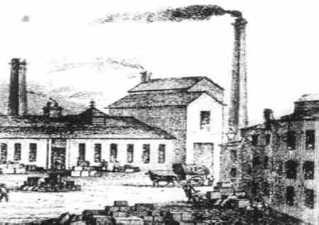
Co se tehdy stalo?
Industrializace
Sekularizace
Urbanizace
Racionalizace
Proměňuje se legitimita moci
Vznik centralizovaných národních států a jejich byrokracie
Vyvíjí se komplexní tržní systém (práce a půda se mění ve zboží, vliv peněz)
Soukromá a veřejná sféra se oddělují
Důraz na získaný status, nikoli na status připsaný
Vzniká „moderní člověk“

Slide 10
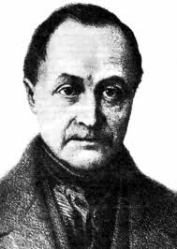
Otcové zakladatelé
August Comte (1798 – 1857)
francouzský filozof
hledání nové stability společnosti – „Před mými zraky se rozpadl řád“
idea o reformě společnosti prostr. vědy, kterou je třeba systematizovat a nově promyslet
hierarchie věd, sociologie jako nejvýznamnější a nejkomplexnější věda
Pozitivismus – požadavek studovat reálné, zkušeností ověřitelné zkušenosti – pozorování má být řízeno a jeho výsledky interpretovány pomocí teorie, cílem je rozvinout abstraktní teoretické principy, jimiž se bude každé další pozorování řídit a zároveň je bude zpětně testovat a modifikovat:
Předmětem vědy mohou být pouze fakta, zjišťována přímou zkušeností
veškeré pravdivé a hodnotné poznání může být dosaženo pouze pomocí empirických metod
k pokroku lidského poznání dochází kumulací vědění
přír., spol. nebo lidská skutečnost mohou být zkoumány stejnými metodami, jejichž ideálním modelem jsou přírodní vědy
temito metodami lze řešit i společensko-politické a morální otázky
Vědět, aby bylo možno předvídat a předvídat, aby bylo možno řídit

Slide 11
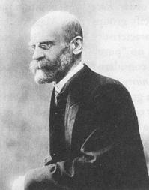
Émile Durkheim (1858 – 1917)
založil první katedru sociologie ve Francii, založil první odborný sociologický časopis
Pravidla sociologické metody – sociologie se může stát objektivní vědou po vzoru věd přírodních, má přitom svůj specifický objekt bádání (odmítání biologického, psychologického či jiného redukcionismu)
sociologie má studovat sociální fakta, tedy vše, co má sociální povahu, zvnějšku působí na lidské jednání a determinuje je
Požadavek studovat sociální fakta jako věci
Společnost jako skutečnost zvláštního druhu, existující nezávisle na jednotlivcích a zkoumatelná metodami stejnými, jako jsou metody přírodních věd
Sebevražda
Anomie, dělba práce, náboženství

Slide 12
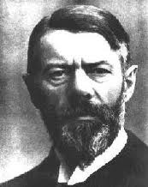
Max Weber (1864 – 1920)
Sociologie jako věda o sociálním jednání
Chápající sociologie
Společnost jako suma individuálních aktérů
Protestantská etika a duch kapitalismu
Panství, racionalita, byrokracie, věda

Slide 13
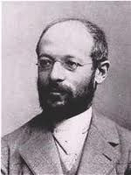
Georg Simmel (1858 – 1918)
Formální sociologie
Formy zespolečenštění – základní formy společenských vztahů, které jsou neměnné v čase a prostoru a v jejichž rámci se veškerá mezilidská interakce odehrává
Esejistická forma psaní
Peníze v moderní kultuře
Móda, cizinec atd.

Slide 14
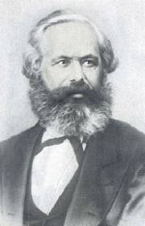
Karel Marx (1818 – 1883)
Materialistické pojetí historie
Historie lidstva = dějiny třídního boje
Kapitalismus má být nahrazen beztřídní společností (společné vlastnictví výrobních prostředků)
Kapitál – asymetrie v postavení vlastníka a nevlastníka v procesu výroby – vyrobená nadhodnota připadá kapitalistovi

Slide 15
Od moderní k nové společnosti
Změny ve způsobu výroby (postindustrializace)
Rozvoj masových médií a informačních technologií
Rychlé sociální změny a potřeba redukce strachu
Vznik nové, postmoderní mentality – individualismus, flexibilita, mobilita, pluralizace životních stylů, nové vzorce spotřeby, atomizace
Rozvoj, šíření a dostupnost vzdělání
Globalizace
Stárnutí společnosti, migrační tlaky a otázky soužití různých kultur
Nové typy ohrožení
Ztráta víry v pokrok, v technologie a vědu
Hodnotový obrat – ekologie a kvalita obecně, práva menšin, politická participace

Slide 16
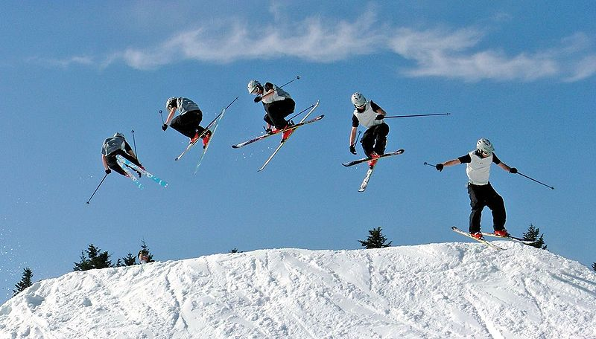
Nová éra ve vývoji společnosti
(od 70. let minulého století)
Informační společnost, společnost znalostí,
Postindustriální společnost
Postmaterialistická společnost (kulturní obrat)
Konzumní společnost, mediální společnost
Pozdně moderní společnost
Postmoderní společnost
Riziková společnost
Společnost zážitků

Slide 17
Ulrich Beck: Riziková společnost
industriální společnost zaniká díky vedlejším účinkům, které vyvolává – svým vlastním fungováním (nezamýšlené důsledky záměrného jednání)
produkce bohatství je doprovázena produkcí rizik, a konflikty ohledně distribuce rizik
Nová povaha rizik – jsou běžně a rutinně produkována, globální rozměr a moderní příčiny, vyvolávají nevratná poškození, jsou neviditelná, nepředvídatelná a otevřena procesu sociálního definování a také big business, bumerangový efekt, nejde kauzálně stanovit příčinu, namísto toho jsou rizika kvantifikována (určování mezních hodnot)
vynucená individualizace - individualismus je to, co člověku zbývá, když byl vyvázán z přediva sociálních opor, neznamená však nezávislost, naopak, člověk se ve všech dimenzích svého života dostal do naprosté závislosti na mechanismu trhu a musí čelit rizikům sám

Slide 18
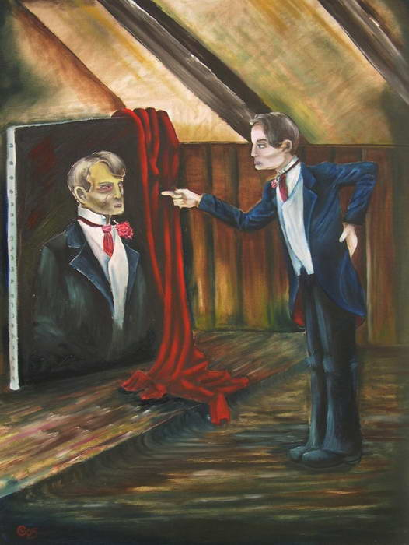
Gerhard Schulze: Společnost zážitků
Sociální neukotvenost dnešního člověka (z hlediska lokality, rodiny atd.)
Naplňování vlastní identity zážitky: „Užij si svůj život“, protahování mladého životního stylu až do pokročilé čtyřicítky
Dorian Gray: Žijte! Žijte ten báječný život, který v sobě máte! Hleďte, ať o nic nepřijdete. Neustále vyhledávejte nové vzruchy. Svět patří vám – na nějaký čas…
Sběr zážitků jako záležitost všech společenských vrstev
Zážitky jako nové a prosperující průmyslové odvětví (nelze je změnit v trvalý stav)
Užitek věcí vyměněn za prožitek
Moderní společnost se svými obrovskými aparáty průmyslové výroby byla ráznou odpovědí na pradávný strach lidstva ze zoufalé bídy a nedostatku. V okamžiku, kdy obyčejného zboží začal být alespoň v některých zemích dostatek pro všechny, nastoupil místo strachu z nedostatku strach nový, strach, který dříve znali jen privilegovaní – strach z ubíjející nudy

